Slide 1
4. 11月19日新增调整 （7处）
周一上午和下午已确认

Slide 2
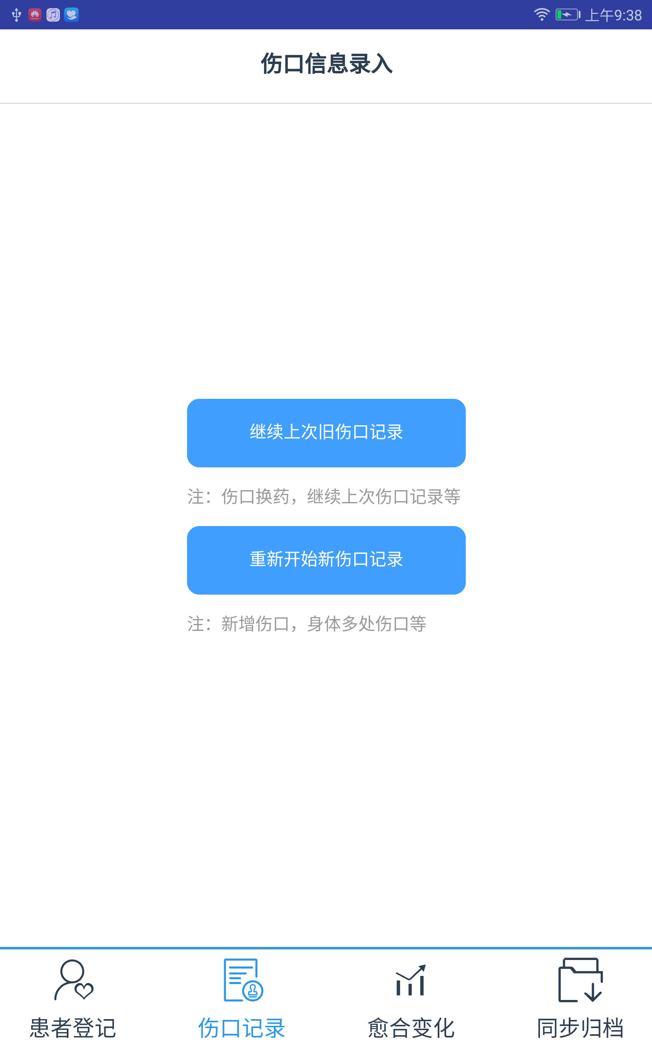
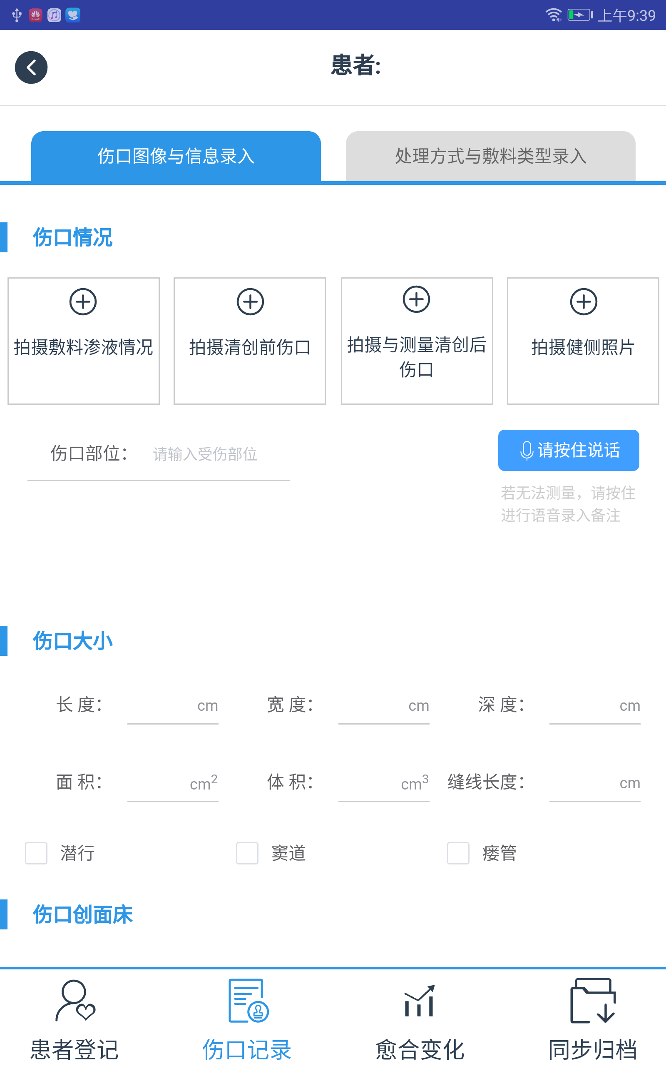
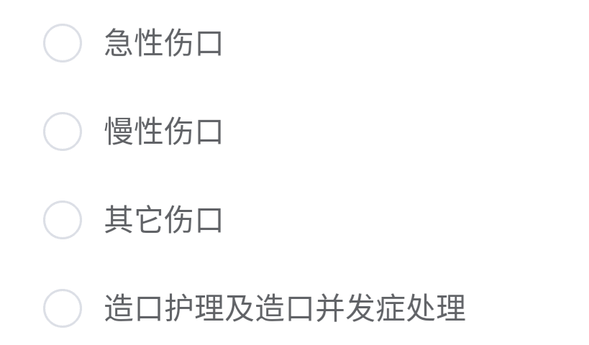
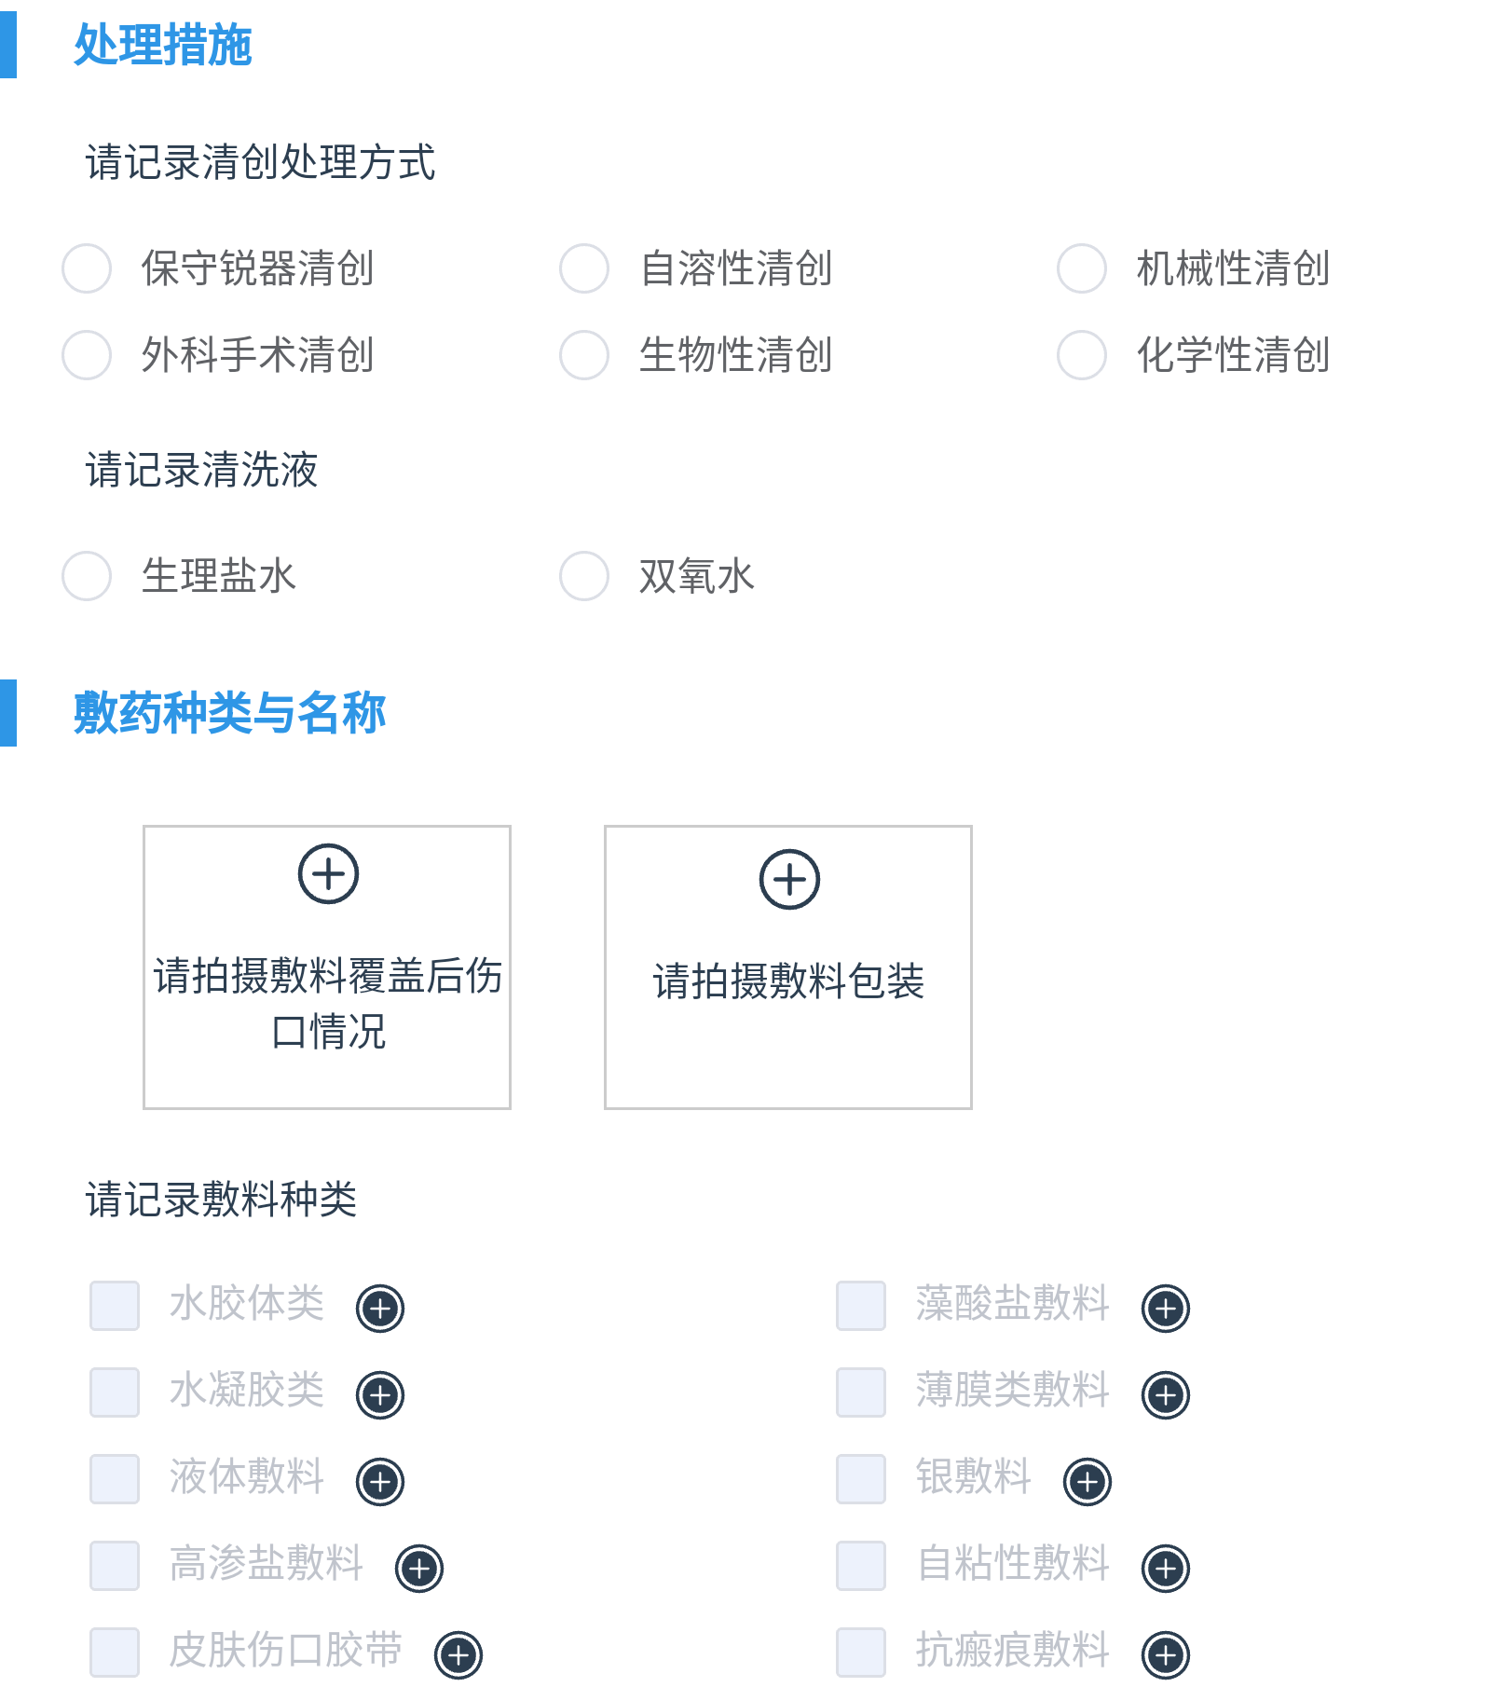
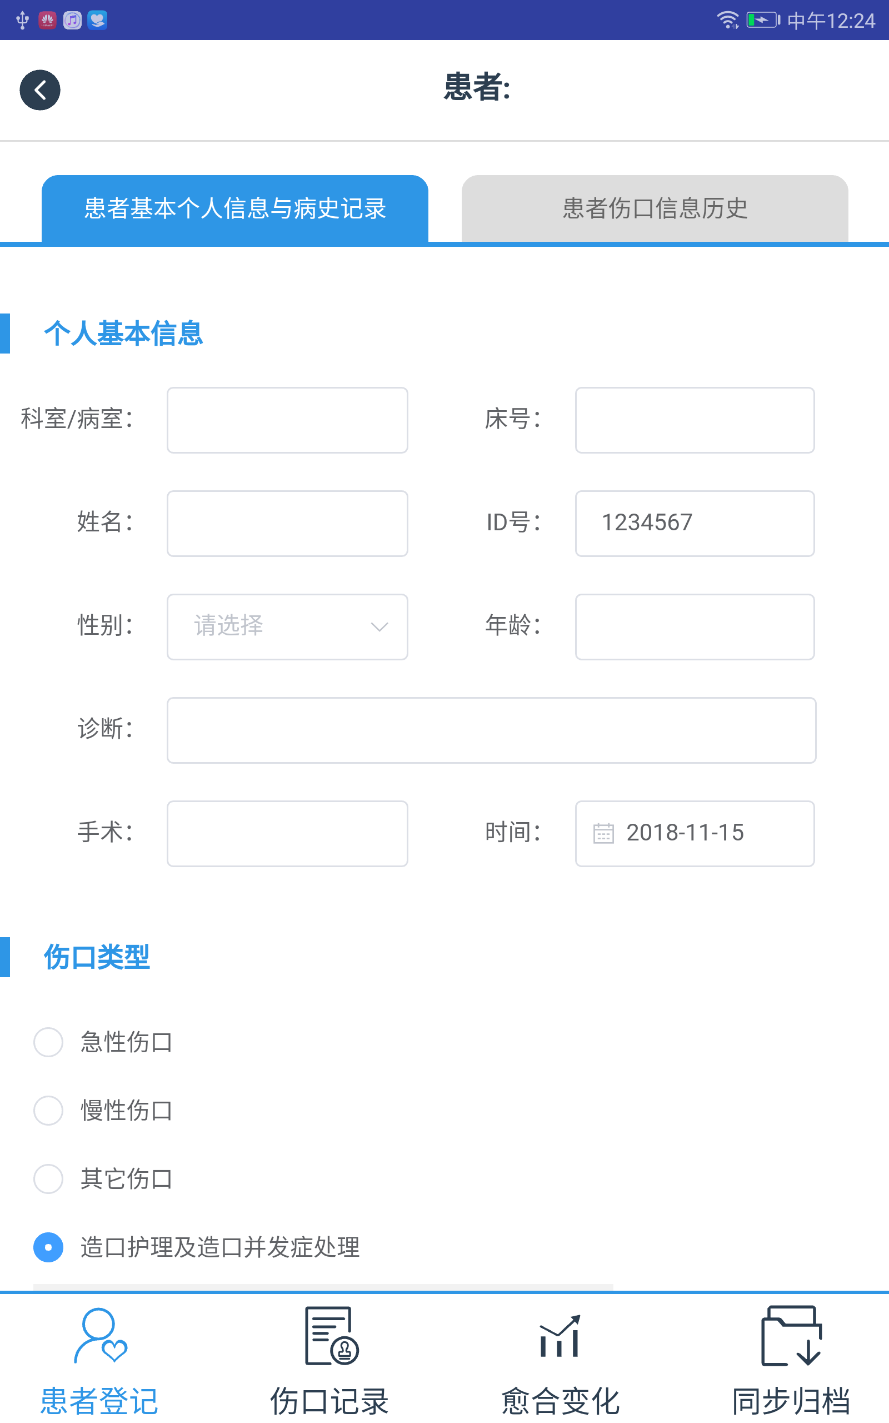
4. 11月19日新增调整 - （1） - 新伤口记录
新伤口录入时，“患者信息”中的“伤口类型”转移到“伤口记录”里，同时增加“新增其他处伤口”按钮。
新伤口标签用“伤口一”，“伤口二”等显示。
注：此“新增其他处伤口”非“多个临近伤口”，多个临近伤口spec不变。
下滑时，上部跟随移动。（见红框）
这个界面删除
+
+
+
伤口一
新增其他处伤口
伤口一
新增其他处伤口
伤口一
新增其他处伤口
伤口类型录入
伤口图像与信息录入
处理方式与敷料记录
伤口类型录入
伤口图像与信息录入
处理方式与敷料记录
伤口类型录入
伤口图像与信息录入
处理方式与敷料记录
+
+
+
伤口类型转移

Slide 3
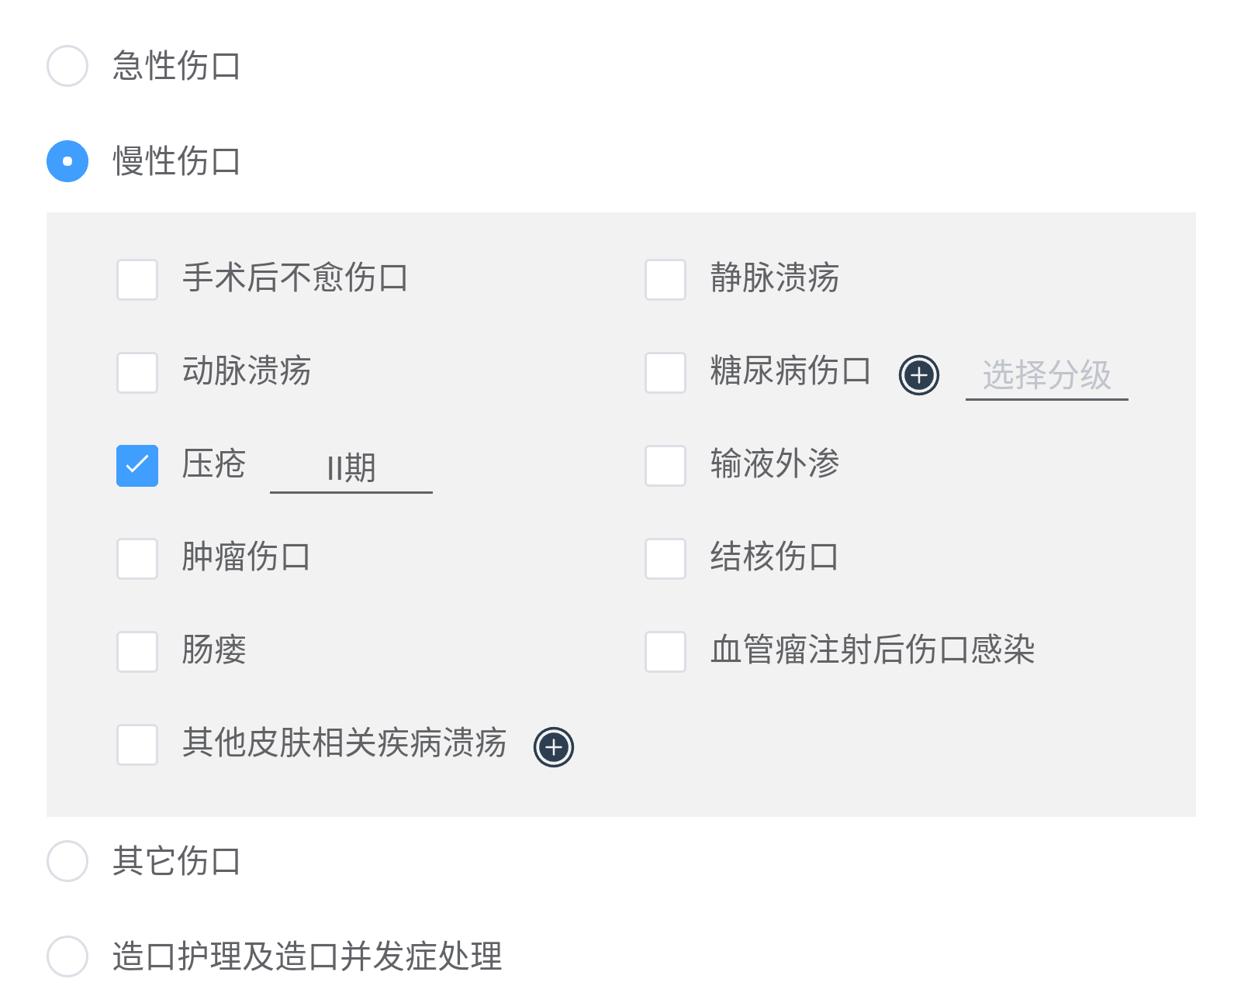
4. 11月19日新增调整 - （2） - 换药旧伤口记录
旧伤口换药录入时：显示之前录入的“伤口类型”；可进行不同旧伤口切换；同时增加“新增其他处伤口”按钮。
旧伤口标签，选中时显示“伤口标号-伤口类型-伤口部位”；未选中时，仅显示“伤口标号”。
这个界面删除
+
+
伤口一-压疮2期 – 骶骨
伤口二
伤口二-压疮2期 – 骶骨
新增其他处伤口
伤口一
新增其他处伤口
伤口类型录入
伤口图像与信息录入
处理方式与敷料记录
伤口类型录入
伤口图像与信息录入
处理方式与敷料记录
+
+
伤口类型转移

Slide 4
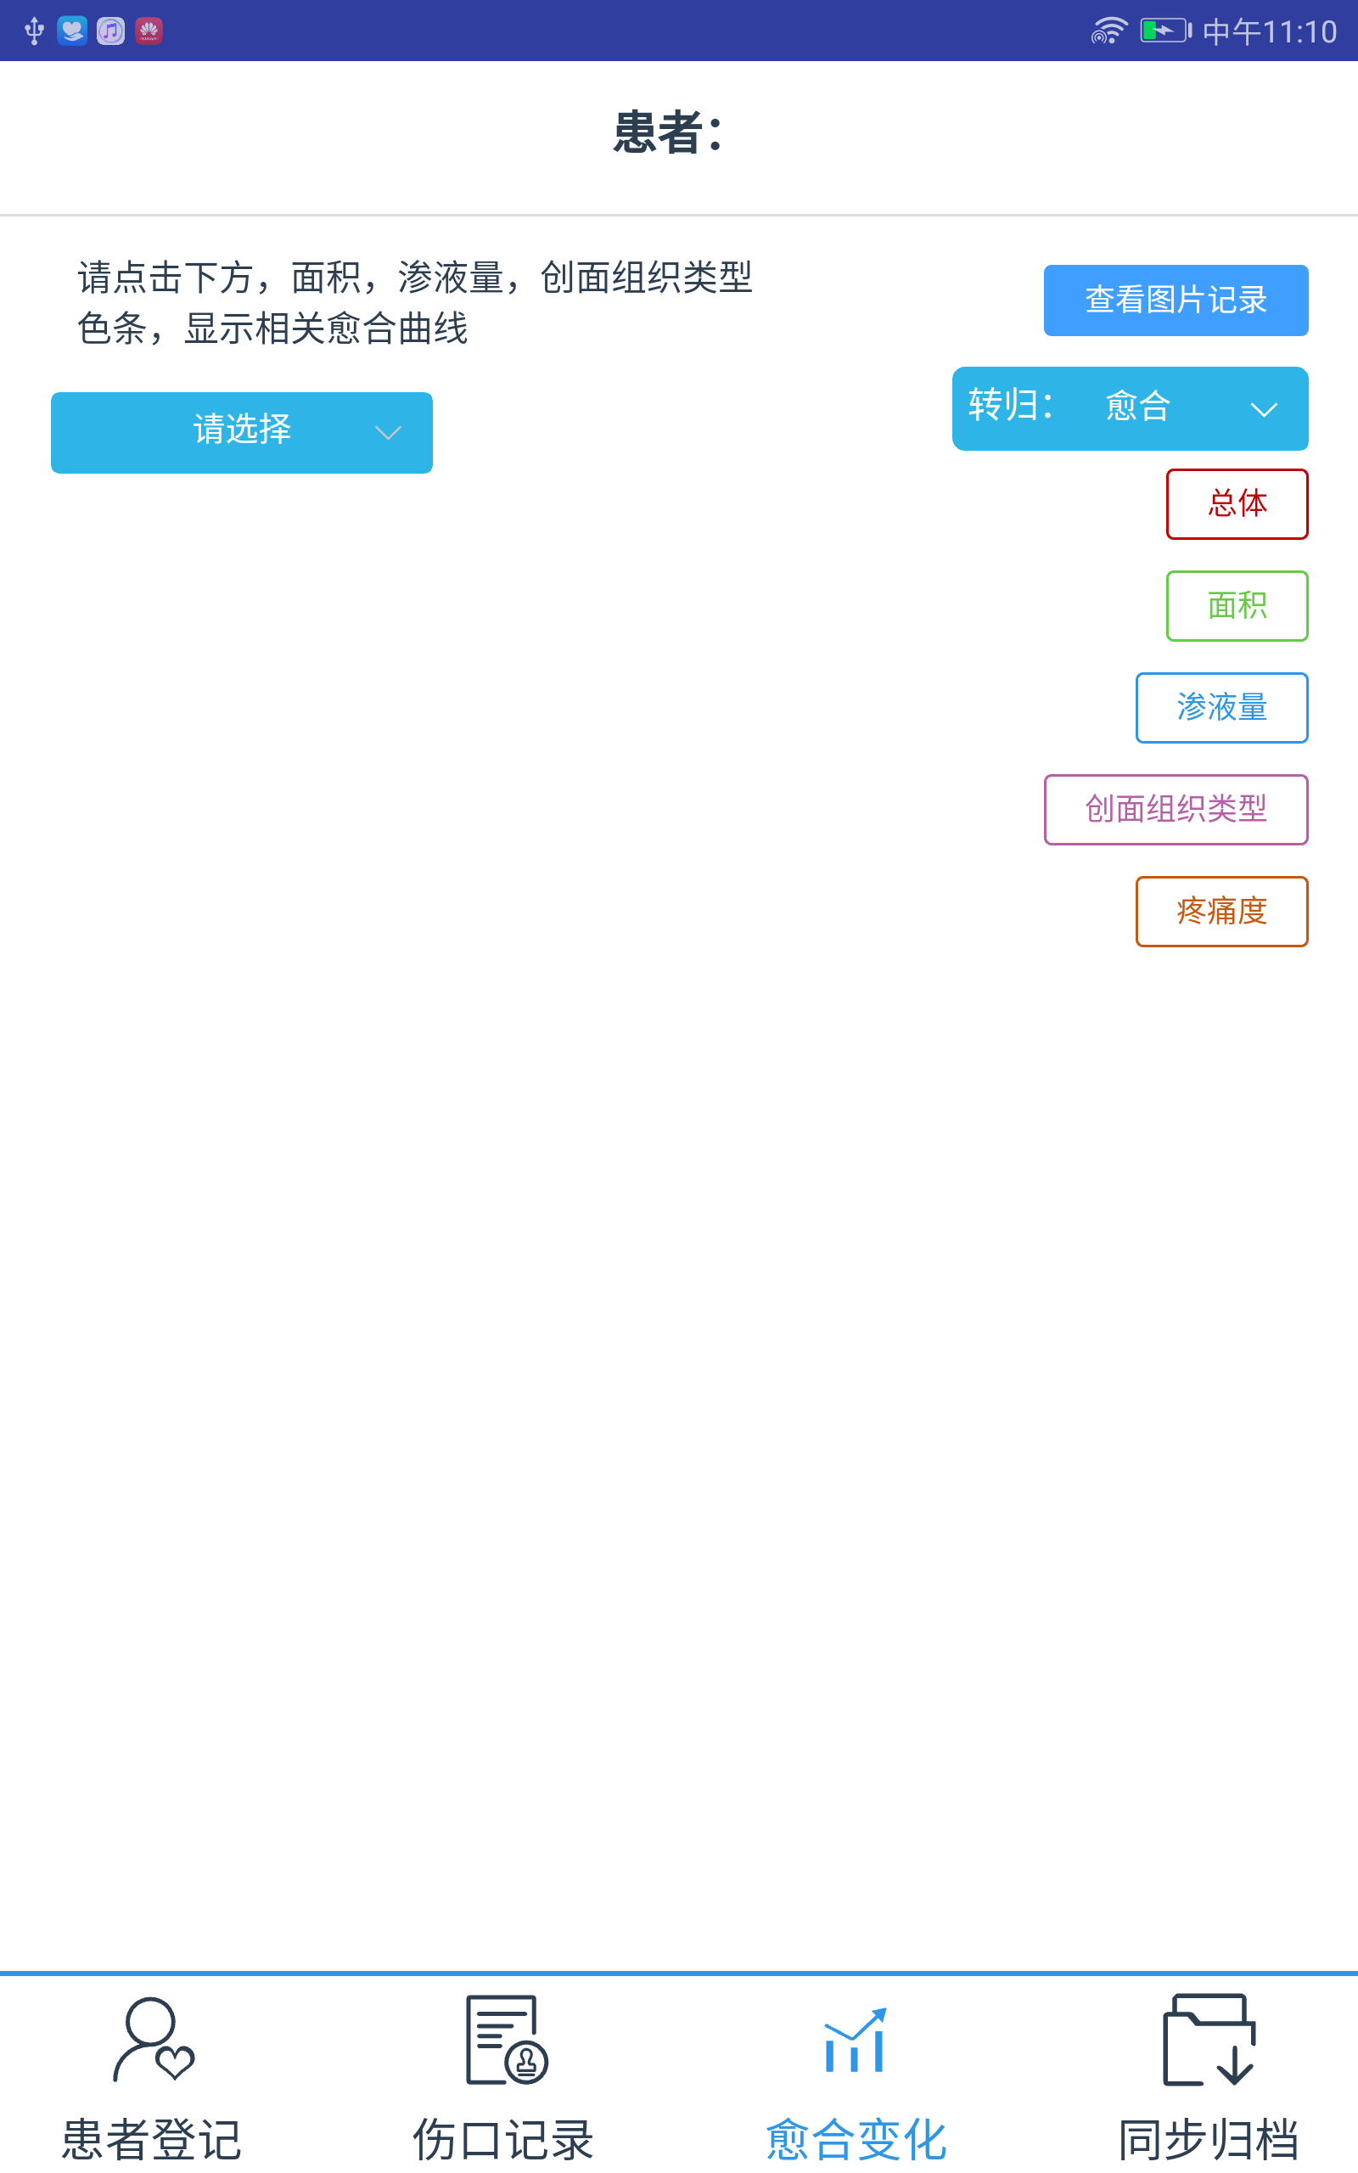
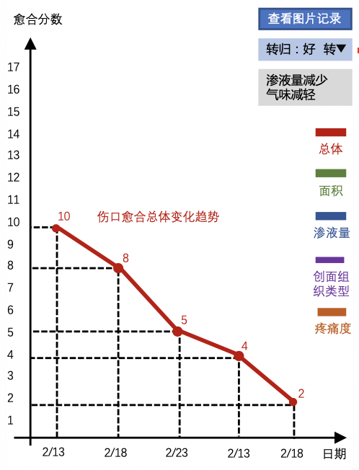

4. 11月19日新增调整 - （3） - 愈合变化
愈合变化：增加“愈合变化一览”和“转归与患者去向提交归档”标签。(见图左一)
愈合变化一览：若有多个身体不同部位伤口时，增加选项进行切换，若一行摆不下，则可以右滑进行更多伤口切换。 (见图中)
若身体上的一处伤口，包含临近多个伤口时，则可以通过下拉选项进行切换。 (见图右一)
另外，注意“查看图片记录”以及文字提示位置修改。
愈合变化一览
转归与患者去向提交归档
愈合变化一览
转归与患者去向提交归档
愈合变化一览
转归与患者去向提交归档
伤口一-压疮2期 – 骶骨
伤口一-压疮2期 – 骶骨
伤口二-压疮1期 – 左大脚趾
伤口三-压疮3期 – 右大脚趾
》
伤口一-压疮2期 – 骶骨
伤口二-压疮1期 – 左大脚趾
伤口三-压疮3期 – 右大脚趾
》
临近多个伤口1
请点击下方面积，渗液量，创面组织类型色条，显示相关参数愈合曲线。
请点击下方面积，渗液量，创面组织类型色条，显示相关参数愈合曲线。
请点击下方面积，渗液量，创面组织类型色条，显示相关参数愈合曲线。

Slide 5
4. 11月19日新增调整 - （4） - 转归与患者去向
增加“转归与患者去向提交归档”（仅在结束伤口治疗时，进行记录和提交。）
分身体多处伤口记录（见图左一，图中）以及临近多个伤口记录（见图右一）。
愈合变化一览
转归与患者去向提交归档
愈合变化一览
转归与患者去向提交归档
愈合变化一览
转归与患者去向提交归档
伤口一-压疮2期 – 骶骨
伤口一-压疮2期 – 骶骨
伤口二-压疮1期 – 左大脚趾
》
伤口三-压疮3期 – 右大脚趾
伤口一-压疮2期 – 骶骨
临近多个伤口1
临近多个伤口2
注：结束伤口治疗时，请进行下列记录并提交归档。
注：结束伤口治疗时，请进行下列记录并提交归档。
注：结束伤口治疗时，请进行下列记录并提交归档。
转归情况
转归情况
转归情况
愈合
无变化
恶化
好转
愈合
无变化
无变化
恶化
愈合
恶化
好转
好转
患者病历完整度
患者病历完整度
患者病历完整度
完整
不完整
完整
不完整
完整
不完整
签名
签名
签名
提交并归档
提交并归档
提交并归档
护士：点击签名
护士：点击签名
护士：点击签名

Slide 6
4. 11月19日新增调整 - （4） - 转归与患者去向
如果选择“好转”，“无变化”和“恶化”时，则需要记录患者去向。
若选择“院内转诊”，则需要记录转诊部门。
愈合变化一览
转归与患者去向提交归档
愈合变化一览
转归与患者去向提交归档
伤口一-压疮2期 – 骶骨
伤口一-压疮2期 – 骶骨
注：结束伤口治疗时，请进行下列记录并提交归档。
注：结束伤口治疗时，请进行下列记录并提交归档。
转归情况
转归情况
愈合
无变化
无变化
恶化
愈合
恶化
好转
好转
患者去向
患者去向
院内转诊
院内转诊
在家自行处理
请输入转诊部门
当地医疗机构继续处理
在家自行处理
患者病历完整度
当地医疗机构继续处理
完整
不完整
患者病历完整度
签名
完整
不完整
提交并归档
签名
护士：点击签名
提交并归档
护士：点击签名

Slide 7
4. 11月19日新增调整 - （4） - 转归与患者去向
如果选择“在家自行处理”，则需要选择“带敷料”或“不带敷料”。
同样，“当地医疗机构继续处理”。
愈合变化一览
转归与患者去向提交归档
愈合变化一览
转归与患者去向提交归档
伤口一-压疮2期 – 骶骨
伤口一-压疮2期 – 骶骨
注：伤口愈合终末期时，进行下列记录，并提交归档。
注：伤口愈合终末期时，进行下列记录，并提交归档。
转归情况
转归情况
愈合
无变化
恶化
愈合
恶化
好转
好转
无变化
患者去向
患者去向
院内转诊
院内转诊
在家自行处理
带敷料
在家自行处理
不带敷料
当地医疗机构继续处理
带敷料
当地医疗机构继续处理
不带敷料
患者病历完整度
患者病历完整度
完整
不完整
完整
不完整
签名
签名
提交并归档
提交并归档
护士：点击签名
护士：点击签名

Slide 8
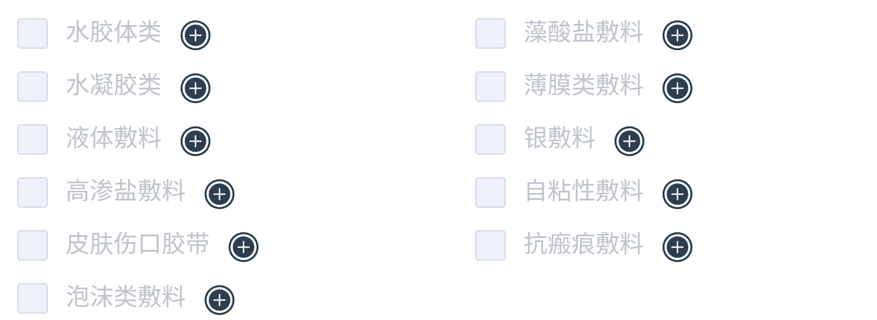
4. 11月19日新增调整 - （4） - 转归与患者去向
如果选择 “带敷料”，则需要记录“所带敷料种类”。
愈合变化一览
转归与患者去向提交归档
愈合变化一览
转归与患者去向提交归档
伤口一-压疮2期 – 骶骨
伤口一-压疮2期 – 骶骨
注：伤口愈合终末期时，进行下列记录，并提交归档。
注：伤口愈合终末期时，进行下列记录，并提交归档。
转归情况
转归情况
愈合
无变化
恶化
愈合
无变化
好转
恶化
好转
患者去向
患者去向
院内转诊
院内转诊
在家自行处理
带敷料
在家自行处理
不带敷料
当地医疗机构继续处理
带敷料
请记录所带敷料
不带敷料
请记录所带敷料
当地医疗机构继续处理
患者病历完整度
患者病历完整度
完整
不完整
完整
不完整
签名
签名

Slide 9
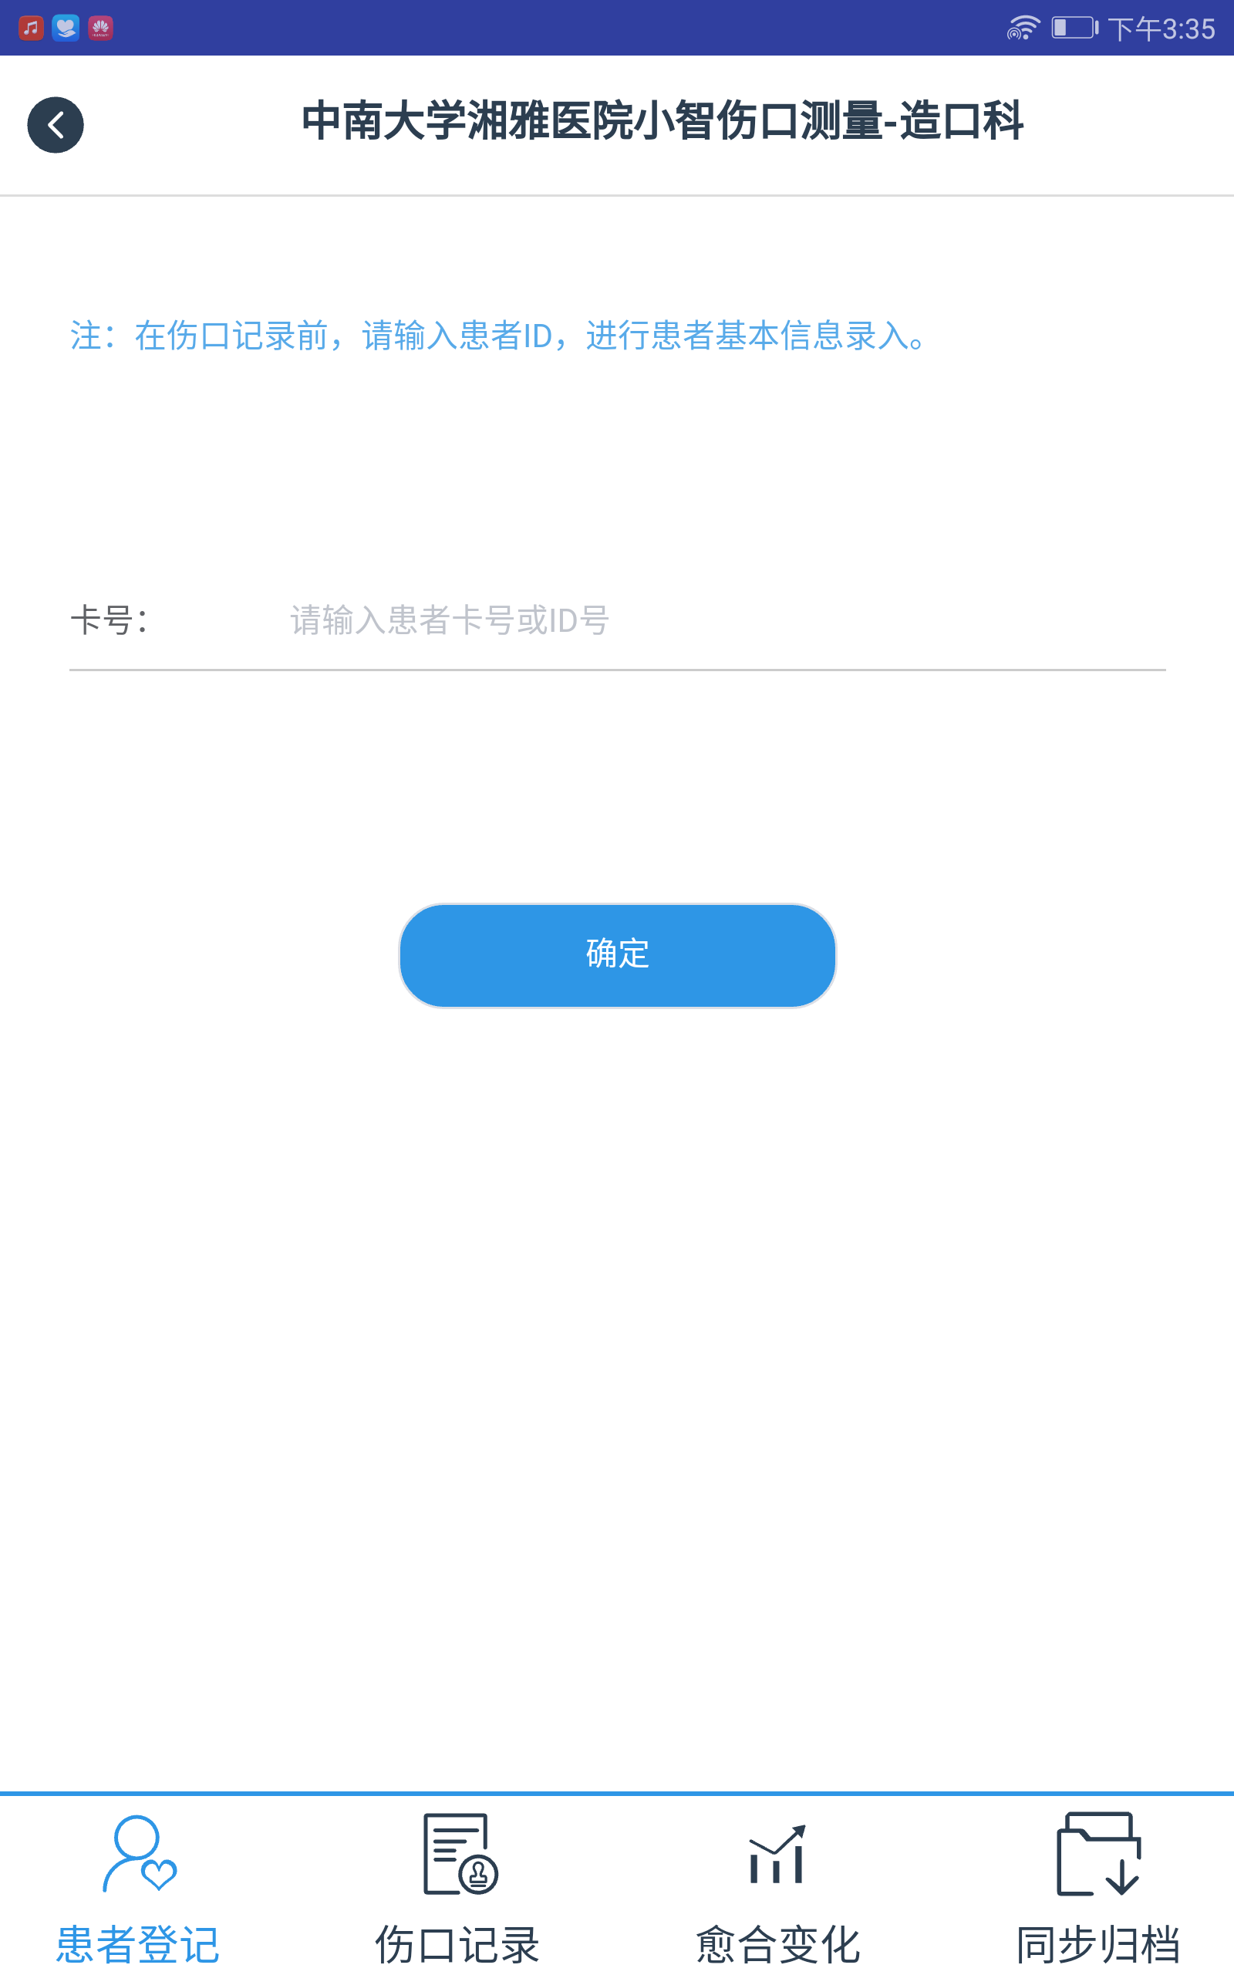
4. 11月19日新增调整 - （5） - 患者信息
改成：请输入患者ID号

Slide 10

4. 11月19日新增调整 - （6）- 伤口记录
删除：转移部分以及需另做app部分。
删 除
删 除
随访另外做App

Slide 11
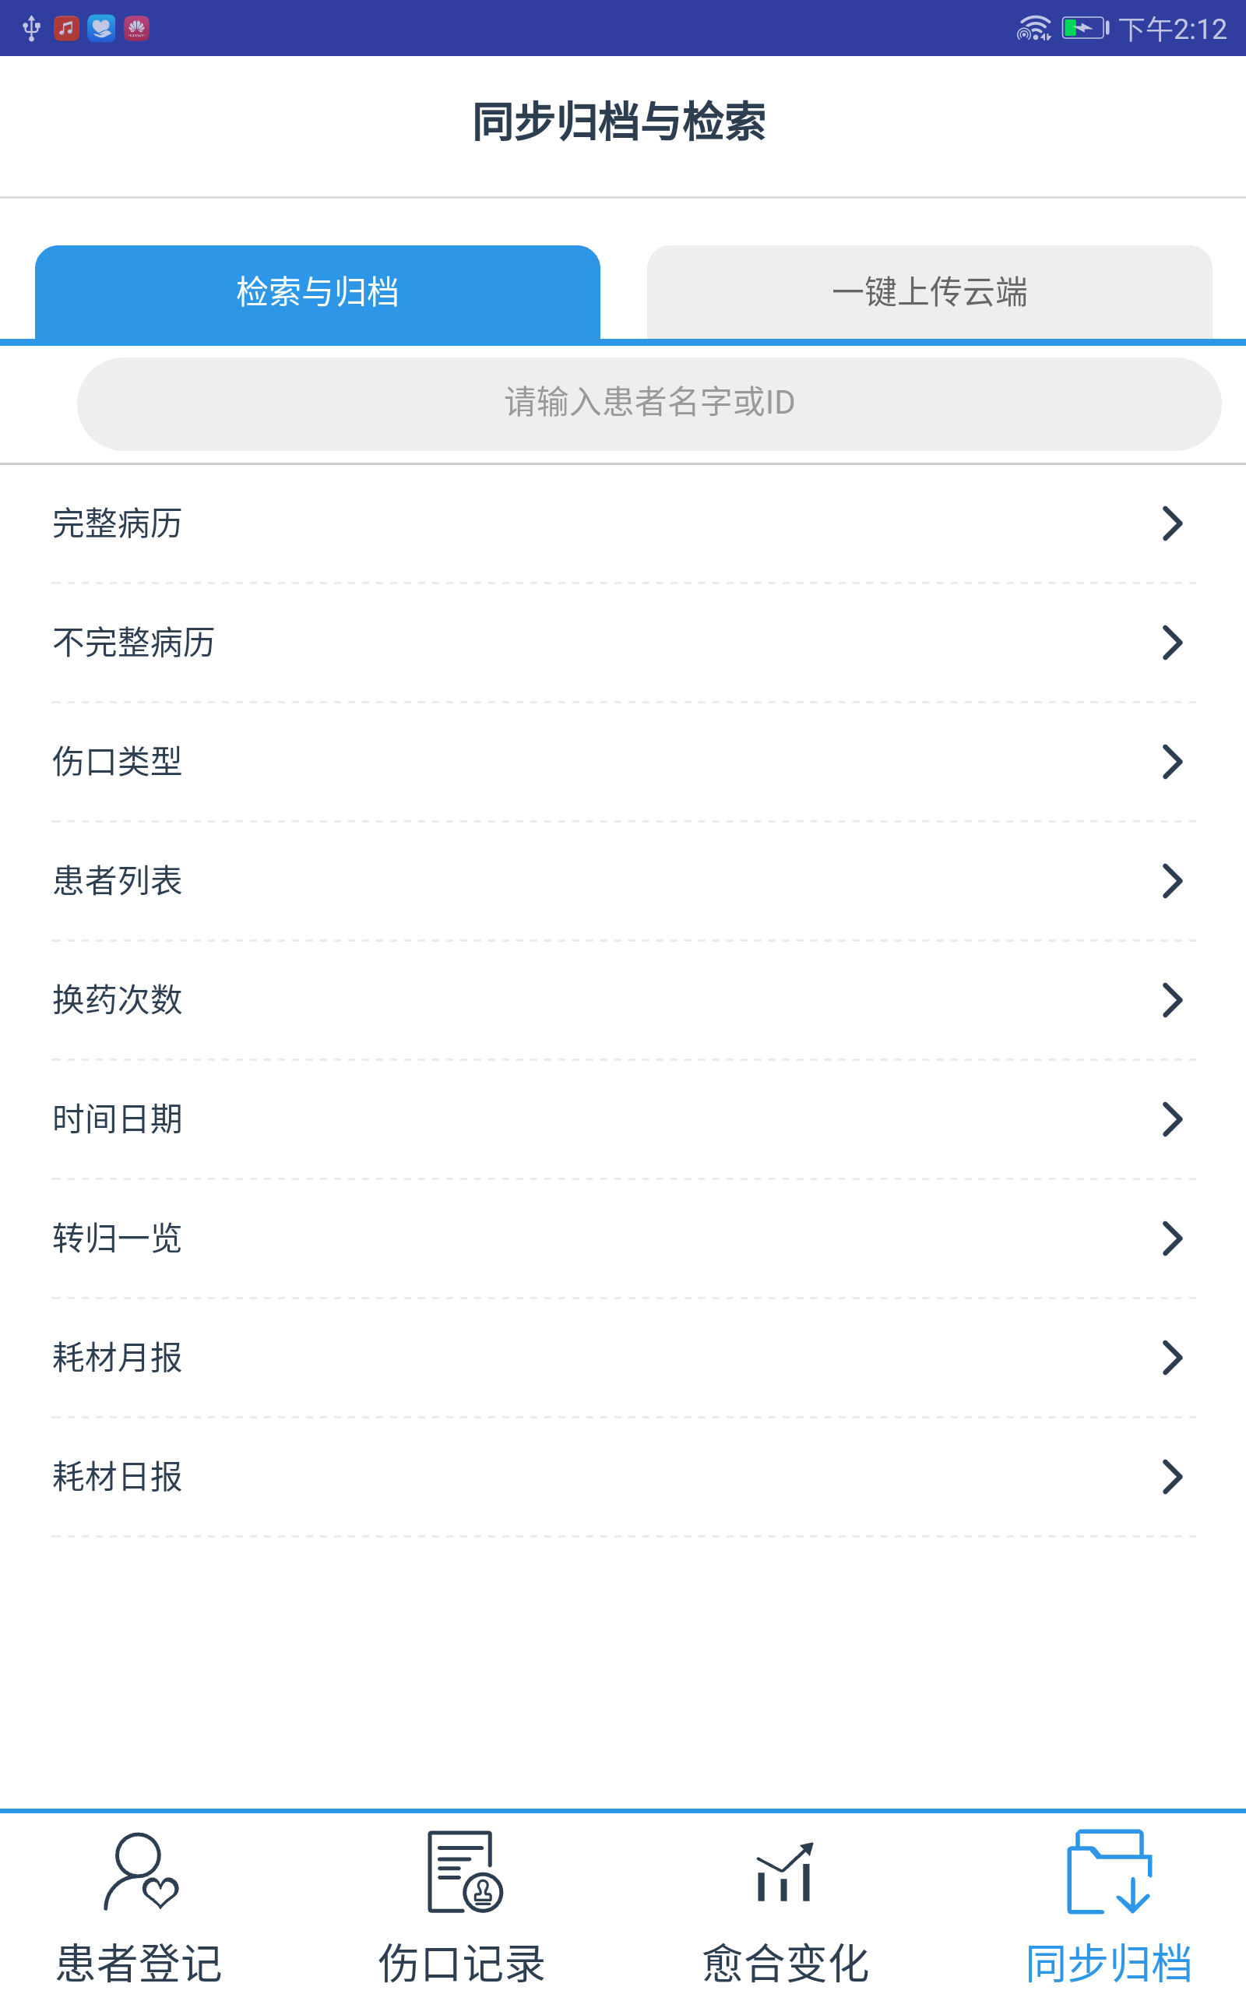
4. 11月19日新增调整 - （7）- 同步归档
这个部分：可能在之后临床试用后，改成同步PC端。
但目前不用修改！
删 除
删 除
文字可能在之后临床试用后，有调整。
但目前不用修改！

